Slide 1

Tecnologias para Desenvolvimento de Aplicações
Aula 01
Prof. Allan da Rocha Dias

Slide 2
Tecnologias para Desenvolvimento de Aplicações

Slide 3
Objetivos básicos
Abstrair problemas e traduzi-los para linguagem técnica.
Solucionar problemas utilizando recursos computacionais.
Programar soluções com práticas de mercado.
Dominar conceitos básicos e conhecer conceitos avançados.
Investigar erros e alternativas de correção.
Buscar estratégias e soluções.
Testar novos recursos.
Desenvolver aplicações com interface gráfica em diferentes plataformas.

Slide 4
Objetivos da disciplina
Explorar linguagens e técnicas de programação;
Construir aplicação desktop;
Aplicar padrões de projeto;
Elaborar funcionalidades para manipulação de banco de dados;
Formar raciocínio lógico para solução de problemas usando ferramentas computacionais;
Fomentar o aprendizado de linguagens de programação para diferentes plataformas;
Avaliar diferentes arquiteturas de projetos;
Revisar conceitos e práticas de programação web;
Manusear arquivos de dados em formatos padronizados;
Introduzir os conceitos de serviços e arquitetura REST;
Abordar as novidades e evoluções das linguagens, recursos e técnicas;
Avaliar tecnologias empregadas no mercado e tendências;
Praticar o desenvolvimento de página web e aplicativo para dispositivos móveis.

Slide 5
Java Swing
Introdução

Slide 6
Java Swing
Programação com Interface Gráfica
GUI (Graphical User Interfaces)
AWT (Abstract Window Toolkit)
Swing

Slide 7
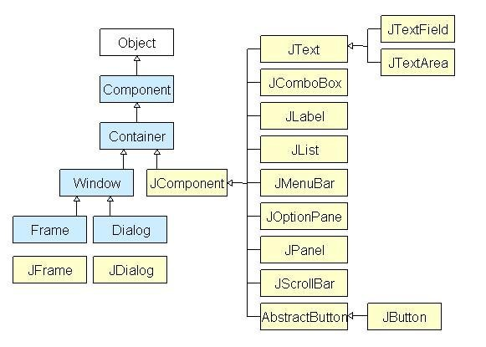
Java Swing
Principais Componentes (Swing e AWT)

Slide 8
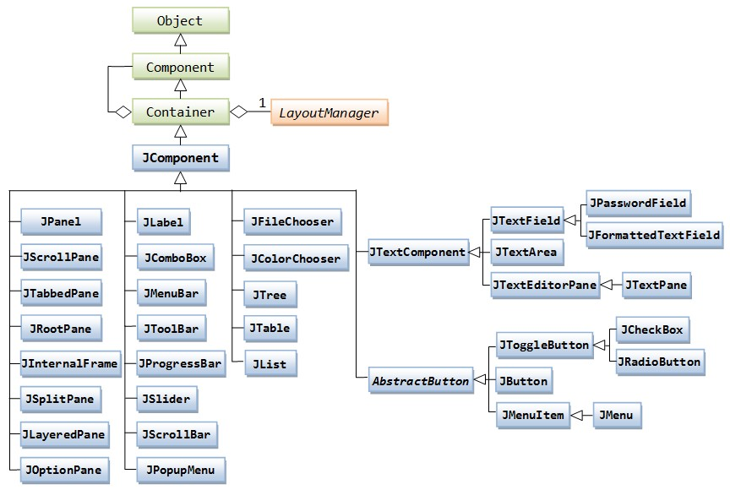
Java Swing

Slide 9
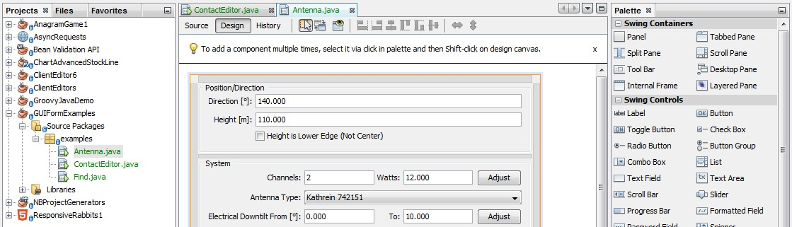
Java Swing

Slide 10
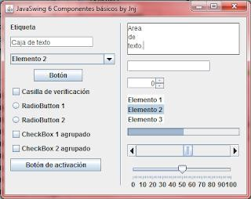
Java Swing

Slide 11
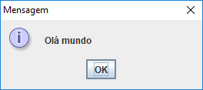
Java Swing
Caixa de mensagem
showMessageDialog
showConfirmDialog
showInputDialog
showOptionDialog

Slide 12
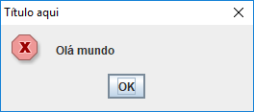
Java Swing
Caixa de mensagem com título e tipo

Slide 13
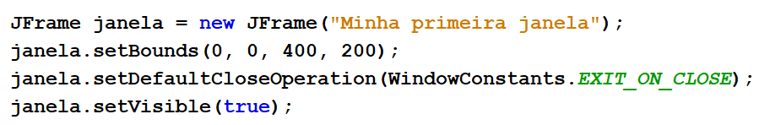
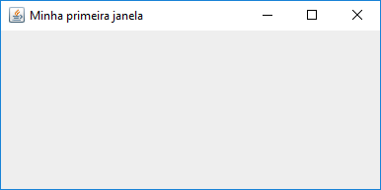
Java Swing
Janela (JFrame)

Slide 14
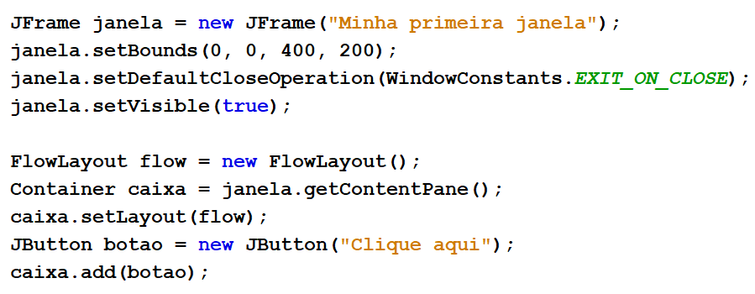
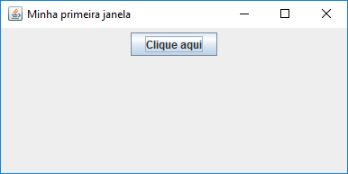
Java Swing
Janela com Layout Flow e Botão

Slide 15
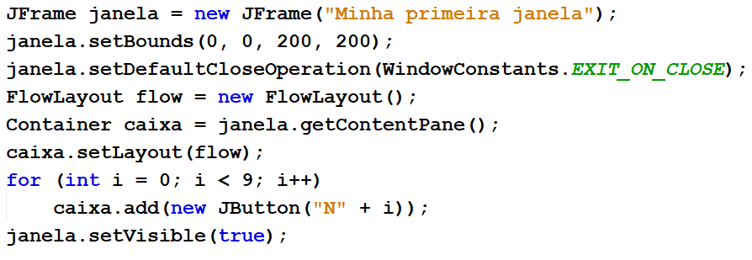
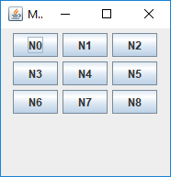
Java Swing
Janela com Layout Flow e 9 botões

Slide 16
Desafio da noite
Implementar uma calculadora em Java Swing
Desenvolvimento em conjunto com o professor
Criar nossa própria lógica
Sem pesquisar soluções na internet, apenas componentes e funções
Implementar componentes via código
Sugestão de componentes:
JFrame, JPanel, JTextField, JButton, JLabel, FlowLayout, GridLayout

Slide 17


